Slide 1
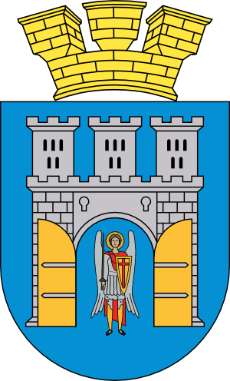
Les régions de l`Ukraine
La région d'Ivano-Frankivsk.

Slide 2
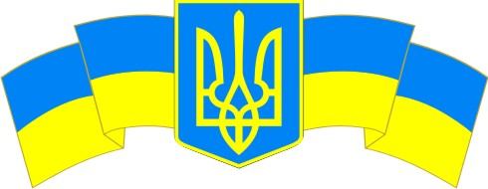
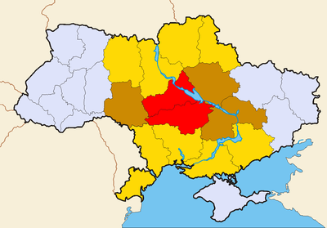
La situation de la région dans ton pays.
Le territoire de l`Ukraine est divise en 24 regions administratives et la Republique autonome la Crimee.

Slide 3
L`histoire de la region.
Ivano-Frankivsk est le centre économique et culturel des Carpates. Plus tôt cette ville a été appelé Stanislav. Il a été appelé au nom de l'un des Potocki qui étaient de grands magnats polonais. 9 novembre 1962 la ville a été rebaptisée Ivano-Frankivsk après l'éminent écrivain Ivan Franko. La ville a été formée sur le site de deux villages: Zabolottya et Kniahynyn. Quand la ville a été fondée n'est pas connue, mais on sait que, en 1662, Stanislav reçu droit de Magdebourg. Cette date est considérée comme la date officielle de la fondation de la ville.

Slide 4
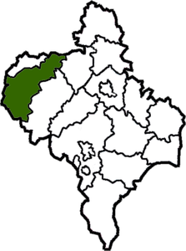
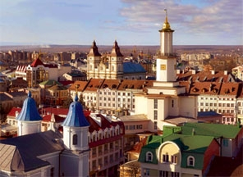
La région d'Ivano-Frankivsk.

Slide 5
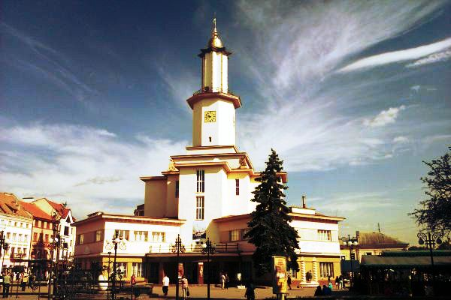
Les lieux historiques
City Hall - une tour qui s'élève à partir de la base de la croix et a une hauteur de 49,5 mètres, se termine par une sorte de dôme est doré et est le seul bâtiment civil en Europe avec un tel revêtement.

Slide 6
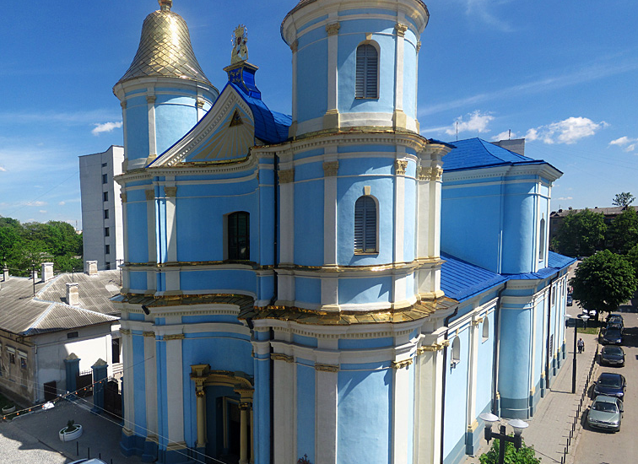
Les lieux historiques
La Cathédrale Saint-Basile - richement décorée de peintures et de sculptures à l'intérieur de la cathédrale, la galerie avec 14 grandes colonnes de chiffres et de magnifiques fresques sur les murs.

Slide 7
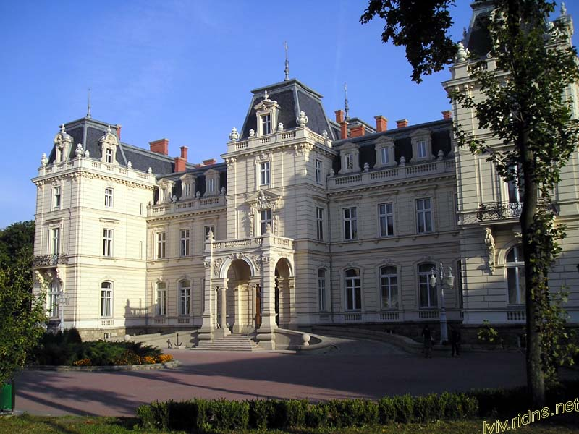
Les lieux historiques
Potocki Palais - Château, qui est l'un des rares bâtiments qui ont survécu. Un endroit intéressant pour ceux qui s'intéressent à l'art de la fortification.

Slide 8
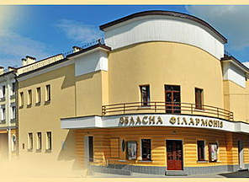
Les lieux historiques
Régional Philharmonique - endroit intéressant à Ivano-Frankivsk pour les amoureux de l'art théâtral.

Slide 9
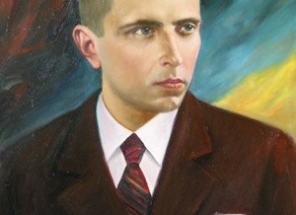
Les personnalites celebres.
Stepan Bandera est un homme politique ukrainien. Il est né le 1er Janvier, 1909 et décédé le 15 Octobre 1959.

Slide 10
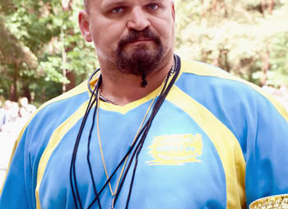
Les personnalites celebres.
Vasylyi Vyrastuk est un athlète ukrainien, vainqueur du titre de «L'homme le plus fort en Ukraine". Il est né le 22 Avril 1974 à Ivano-Frankivsk.

Slide 11
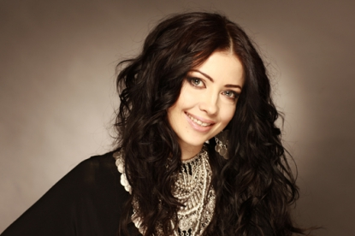
Les personnalites celebres.
Natalia Dzenkiv né le 14 Décembre 1975 à Ivano-Frankivsk, le fils des acteurs. Elle est une chanteuse ukrainienne, auteur-compositeur, chanteur et membre du groupe Lama. «Lama» - est aussi le nom artistique de la chanteuse.

Slide 12
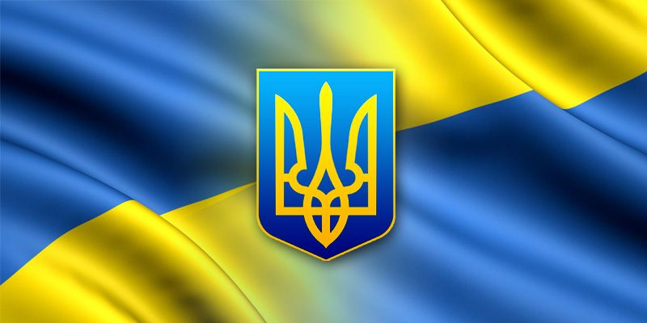
Le chef-lieu de la région.
Ivano-Frankivsk est le centre régional de la région d'Ivano-Frankivsk.

